Slide 1
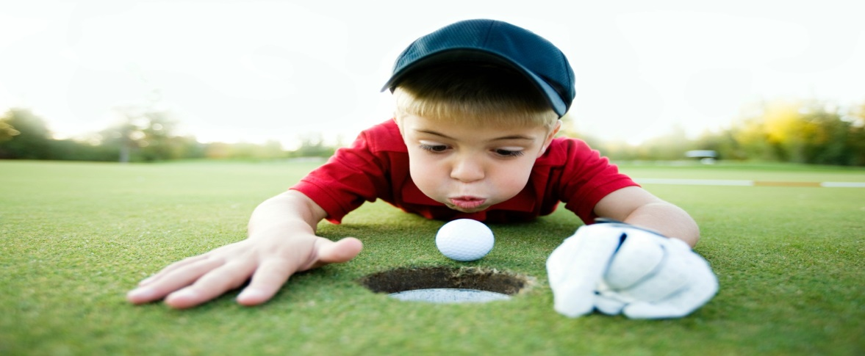
PROGETTO GOLF

Slide 2
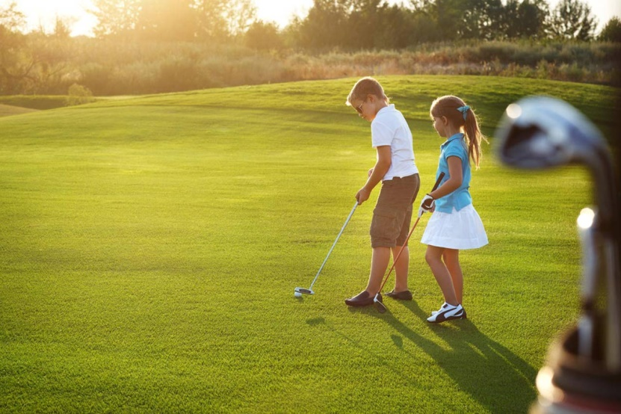
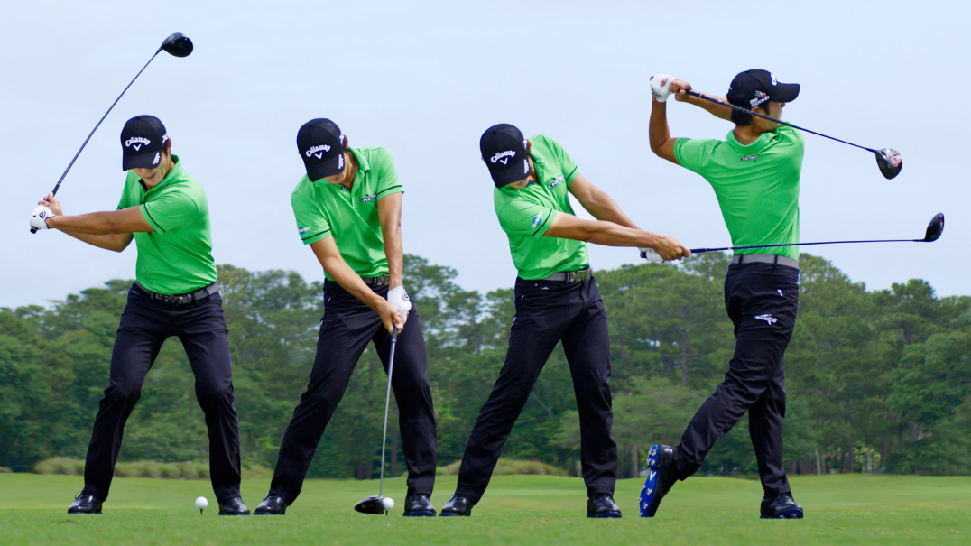
Perché il golf?
è uno sport a tutti gli effetti: eseguire un complesso movimento con il bastone (chiamato “swing”) che richiede coordinazione, flessibilità e forza. Per colpire e lanciare una piccola pallina a grandi distanze con la massima precisione.
Si pratica all’aria aperta, a contatto con la natura.
E’ un'ottima opportunità per socializzare e divertirsi.

Slide 3
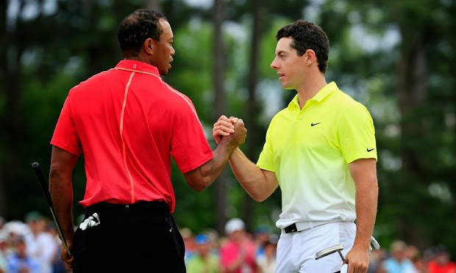
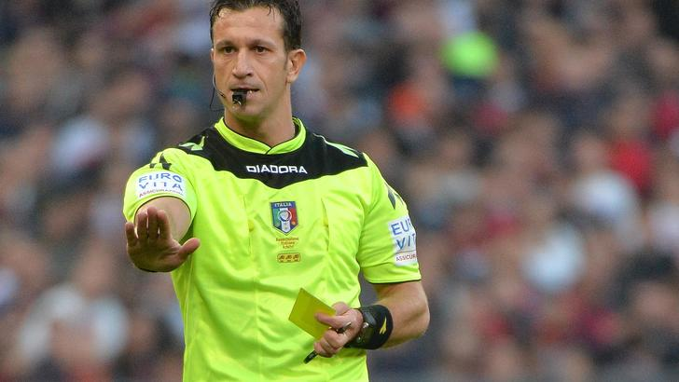
E’ giocato per la maggior parte senza la supervisione di un arbitro. Si affida dunque, all'integrità dell'individuo che deve dimostrare rispetto per le regole e per gli altri giocatori. Tutti i giocatori devono comportarsi in modo disciplinato, dimostrando sempre cortesia e sportività, indipendentemente dallo spirito competitivo.

Slide 4
Le finalità del progetto
Giocare insieme all’aria aperta.
Promuovere il golf e la sua cultura sportiva.
Migliorare le abilità psico-fisiche e motorie dei ragazzi, la consapevolezza e l'utilizzo del proprio corpo.
Migliorare le facoltà mentali, come l'attenzione e la concentrazione.
Educare all'autodisciplina e all'autoregolamentazione (si è arbitri di se stessi).

Slide 5
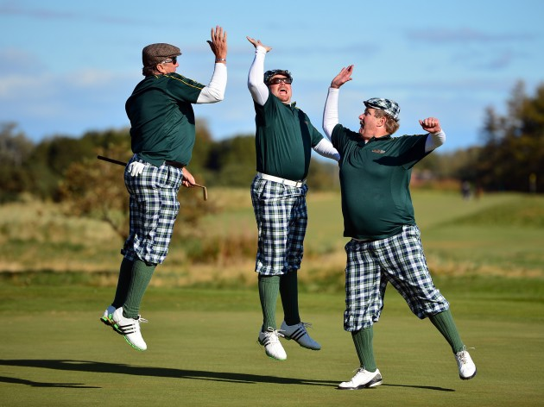
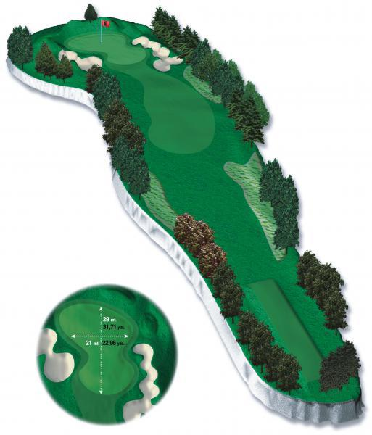
Che cos’è il golf?
Il gioco del golf è uno sport individuale giocato in compagnia.
Giocare a golf significa: eseguire un complesso movimento con il bastone (chiamato “swing”) che richiede coordinazione, flessibilità, forza per colpire e lanciare una piccola pallina a grandi distanze e con la massima precisione.
Lo scopo è imbucare la palla con il minor numero di colpi possibili su un percorso di gara che è caratterizzato da 18 buche diverse tra di loro.
Una buca è una porzione di territorio costituita da un'area di partenza, un tappeto erboso, diversi ostacoli (acqua o sabbia) e l'area di arrivo della pallina (il green), sulla quale troviamo la bandierina dove andare ad imbucare la palla. Durante una partita di golf si percorrono lunghe distanze su meravigliosi percorsi che permettono al giocatore di riscoprire un più intimo contatto con la natura, ricevendo un benefico effetto per la salute e per la mente.

Slide 6
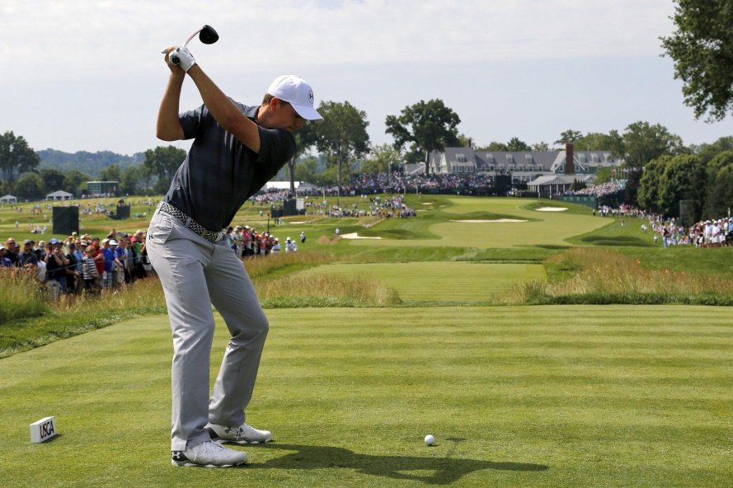
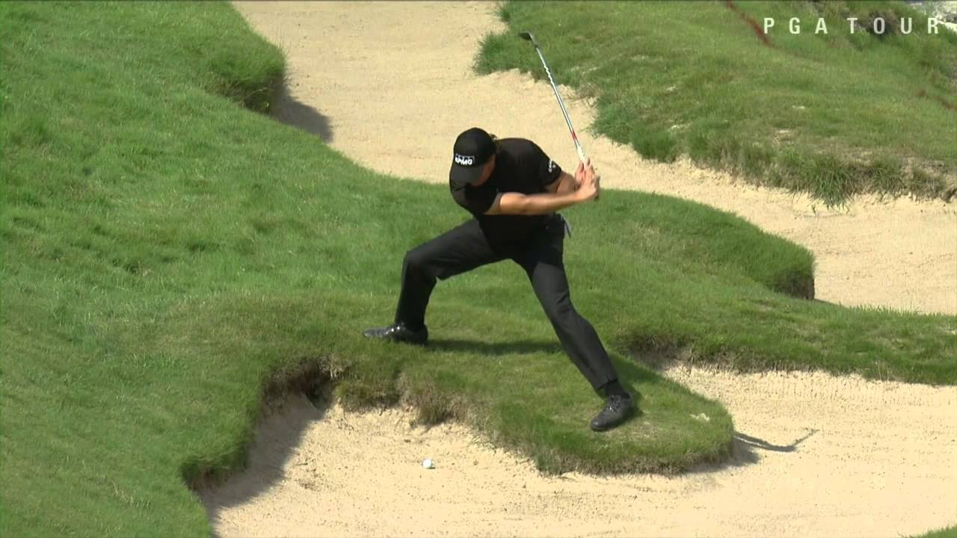
I percorsi sono sempre diversi tra loro e gli stessi essendo terreni naturali ‘’VIVI’’ sono in continuo cambiamento. Oltre alle differenze di disegno dei vari percorsi, si aggiungono le variabili esterne come vento o stagionalità che mutano le condizioni del percorso rendendolo più o meno difficile; ogni giorno diverso. Per giocare bene a golf è necessario non solo una buona tecnica di tiro e una buona preparazione fisica, ma anche la capacità di valutare in base alle situazioni sempre diverse la strategia adeguata per eseguire il colpo giusto al momento giusto. L’essenza del golf è nell’intimo connubio tra mente e corpo, tra gesto atletico e strategia di gioco, che mette a dura prova il giocatore ma che regala gioie e soddisfazioni profonde.

Slide 7
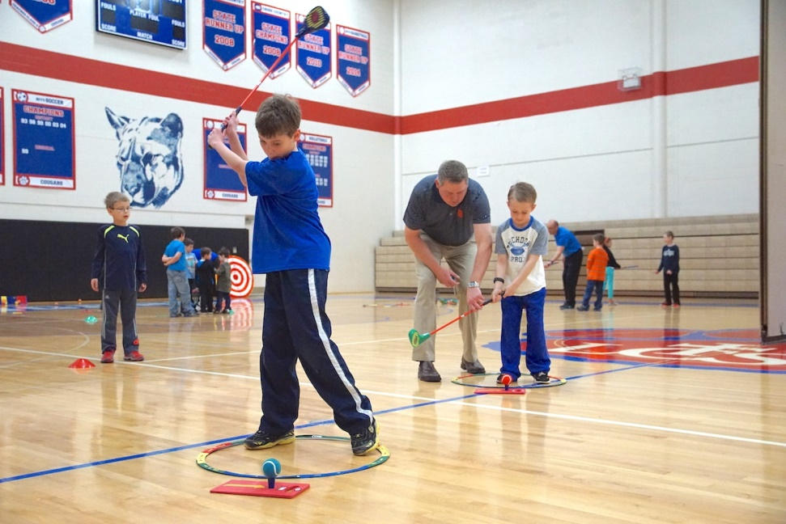
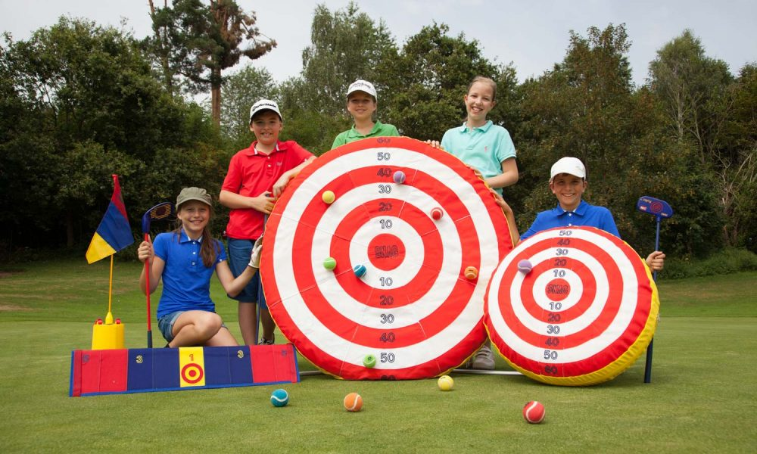
Progetto Scuola
Il Progetto Scuola avrà inizio nel mese di febbraio e verterà su dimostrazioni e prove pratiche di golf all’interno delle palestre o dei cortili degli istituti scolastici, allo scopo di far conoscere il gioco e provare a colpire la palla eseguendo lo “swing” attraverso il metodo USA SNAG. Questa prima fase didattica sarà seguita da una gara tra gli studenti, che verrà disputata su un percorso di gioco pensato e organizzato all'interno della stessa palestra o cortile. Questa gara decreterà i vincitori che verranno invitati presso il campo da golf “Riviera Golf club” per disputare la fase finale contro le altre scuole che hanno aderito al progetto, nel periodo di maggio in coincidenza con la fine dell'anno scolastico. Lo spostamento al campo verrà concordato con la Scuola e con i Genitori in modo tale da organizzare i trasporti e invitare anche gli insegnanti e le famiglie in questa giornata di festa. Verrà organizzato un calendario di lezioni presso i diversi istituti scolastici aderenti al progetto, in collaborazione con i docenti di educazione fisica e i dirigenti scolastici.

Slide 8
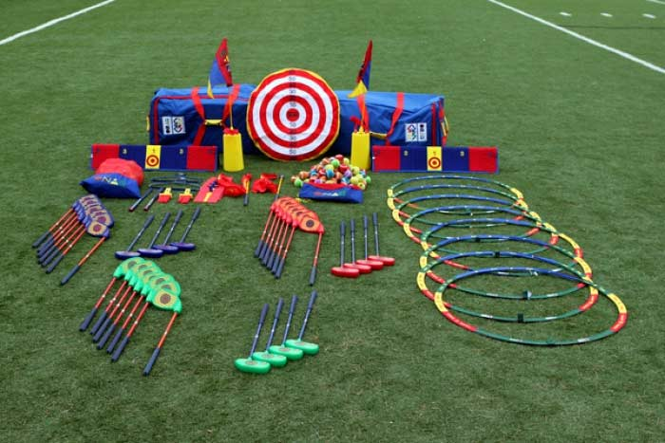
Lo SNAG è un metodo d’insegnamento studiato negli Stati Uniti per rendere l’apprendimento del complesso movimento del golf (SWING) semplice intuitivo. Viene utilizzata un’attrezzatura specifica, mazze più leggere e una maggiore superfice d’impatto. Per avere risultati più veloci facendo divertire da subito grandi e piccoli.
Grazie a questa attrezzatura i ragazzi imparano tutti i settori del gioco dal Putter ai tiri più lunghi e potenti, giocando!
Senza tralasciare la sicurezza, i ragazzi hanno la possibilità di avere delle postazioni di gioco riservate a loro, o alla loro squadra. Le palline sono simili a quelle del beach tennis, non provocano danni nello sfortunato caso in cui qualcuno venga colpito.

Slide 9
PROGETTO FINALE
2 APPUNTAMENTI DA 2 ORE PER CLASSE NELLE VOSTRE PALESTRE/CORTILI. A RICHIESTA FORNIREMO UN QUESTIONARIO «TEST» UTILIZZABILI COME COMPITO IN CLASSE SULLA ATTIVITA’ SVOLTA.
GARA TRA CLASSI E SCUOLE PRESSO RIVIERA GOLF.
NEL TENTATIVO DI COINVOLGERE ANCHE I GENITORI, VERRA’ ORGANIZZATA UNA SECONDA GARA A SQUADRE GENITORE+FIGLIO CON LEZIONE COLLETTIVA PER TUTTI I GENITORI PRIMA DELLA GARA.

Slide 10
Progetto riservato a ragazzi che frequentano le classi quarta e quinta elementare e prima media.

Slide 11
MODULO DI ADESIONE
Nome istituto:_______________________________________________________
N. Classi:____________________________________________________________
Classe:_____________________ N. Ragazzi:_______________________________
Classe:_____________________ N. Ragazzi:_______________________________
Classe:_____________________ N. Ragazzi:_______________________________
Classe:_____________________ N. Ragazzi:_______________________________
Classe:_____________________ N. Ragazzi:_______________________________
Classe:_____________________ N. Ragazzi:_______________________________
Classe:_____________________ N. Ragazzi:_______________________________
Classe:_____________________ N. Ragazzi:_______________________________
Note: (Es: Indicare numero di eventuali ragazzi portatori di handicap)
_________________________________________________
_________________________________________________
_________________________________________________
DA COMPILARE ED INVIARE VIA MAIL A segreteria@rivieragolf.it – INFO 0541 955009

Slide 12
LABORATORIO POMERIDIANO GOLF
Il Progetto Laboratorio pomeridiano golf è riservato a tutti i ragazzi che frequentano le classi seconda e terza media.
Il progetto propone corsi gratuiti.
8 appuntamenti a cadenza settimanale della durata di 1 ora e 30 minuti ciascuna.

Slide 13
MODULO DI ADESIONE
Nome istituto:____________________________
Classe:__________________________________
Nome:__________________________________
Cognome:_______________________________
Data:____________________________________
Indirizzo:_________________________________
Nome genitore:____________________________
Cellulare:_________________________________
DA COMPILARE ED INVIARE VIA MAIL A segreteria@rivieragolf.it – INFO 0541 955009

